Slide 1
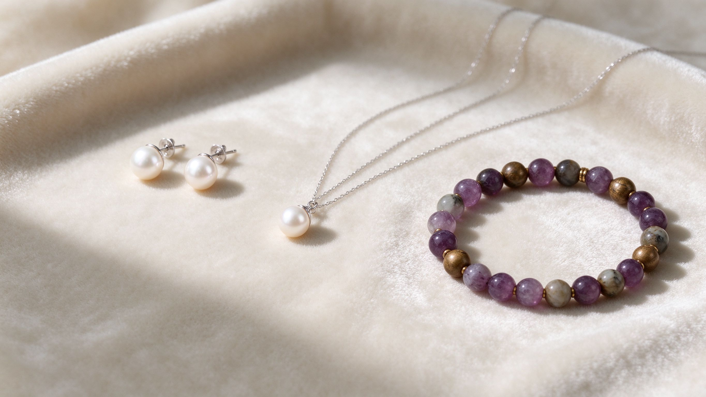
JEWELRY E-COMMERCE · REQUIREMENT
流行饰品与
手工饰品独立站
需求诉求方案 —— 把想法翻译成 AI 可执行的网站需求
面向海外年轻女性 · 跨境独立站 · 流行款 + 手工孤品
Notes:
这是一份独立站需求诉求方案。目标是把“想做一个卖流行饰品和手工饰品的独立站”这个模糊想法，拆成 AI 能直接执行的完整需求。
定位是小众氛围感首饰站，面向海外年轻女性，区分量产流行款与手工孤品。

Slide 2
CORE · 核心结论
动态后端是个性化推荐的前提，
但 AI 已能承担绝大部分工作
01
必须动态 —— 想记住第二次访问并推荐相似商品，必须有后端与数据库；纯静态网站做不到。
02
AI 承担大头 —— 产品文案、页面框架、代码初稿、商品标签体系、SEO 与合规文本都可交给 AI。
03
本人落地 —— 域名、服务器、支付收款、物流、真实商品实拍图与合规终审仍需亲自完成。
Notes:
三条核心结论：第一，要实现二次访问相似推荐，网站必须是动态的，有后端和数据库。第二，AI 能承担内容、方案、代码初稿等绝大部分工作。第三，收款、物流、真实商品图这类落地事项要自己完成。

Slide 3
POSITIONING · 站点定位
小众氛围感首饰站，
面向海外年轻女性
品类
银饰、串珠、天然石、小众设计款，覆盖复古、Y2K、新中式、极简等风格
客群
海外年轻女性，看重氛围感、小众不撞款；部分用户专门找手工原创款
核心差异化
区分量产流行款与手工孤品限量款；孤品独一无二、少量库存、不可复刻
核心功能
访客免登录浏览追踪，基于浏览风格标签做相似饰品推荐
商业目标
零售成交、加购、收藏、邮件订阅新品通知
Notes:
这是给 AI 的总纲定位：小众氛围感首饰，客群是海外年轻女性。差异化在于区分量产流行款和手工孤品，核心功能是免登录的浏览追踪和相似推荐。

Slide 4

ARCHITECTURE · 页面架构
八个页面构成完整独立站
页面 | 核心内容
首页 | Hero 首屏、新品区、手工孤品专区、爆款区、风格分类、“你可能喜欢”推荐位
商品列表页 | 按风格、材质、品类、是否手工、价格区间筛选
商品详情页 | 大图轮播、材质说明、尺寸、保养说明、库存提示、相似与搭配推荐
关于我们 | 匠人故事、手工理念、品牌调性
FAQ | 材质过敏、保养、发货时效、退换、孤品规则
购物车 / 结算 | 标准购物流程
政策页 | 隐私政策、Cookie 政策（GDPR 合规，欧美访客必须）
订单与邮件 | 订单确认页、下单发货与订阅通知模板
Notes:
整站由八个页面构成：首页、列表页、详情页、关于我们、FAQ、购物车结算、政策页、订单与邮件。孤品一旦售出自动下架，页面明确提示不可复刻。

